Slide 1

Ударение: ключ к смыслу русского языка
Ударение — это не просто правило из учебника. Это живая сила, которая определяет, как мы понимаем слова, как звучит наша речь и насколько грамотно мы говорим.

Slide 2
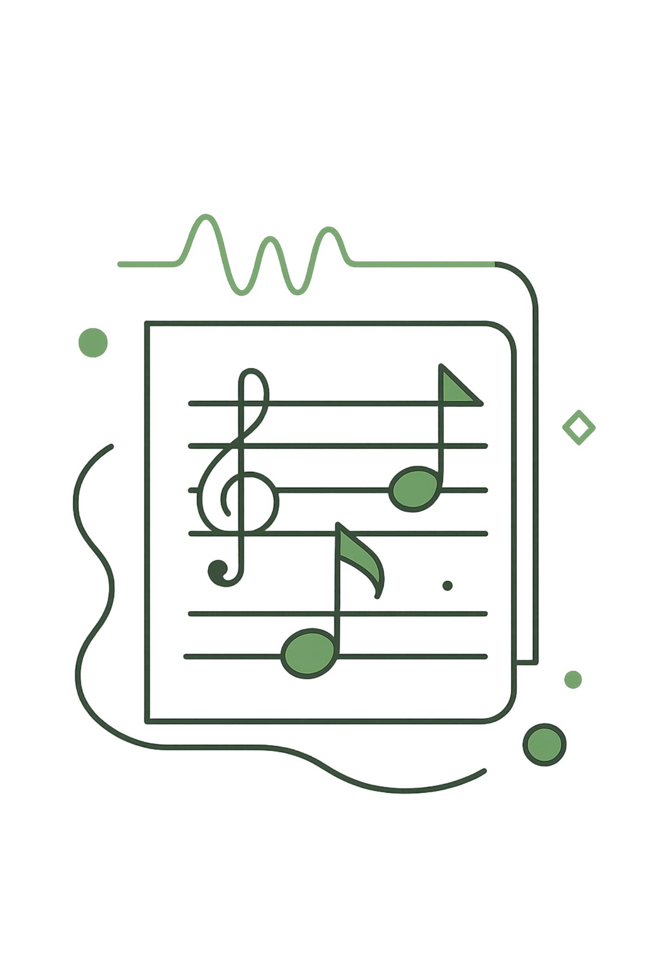
Что такое ударение?
Определение
Образный смысл
Ударение — это выделение голосом одного из слогов в слове с большей силой, высотой или длительностью звука. Именно оно придаёт слову его звуковой облик.
Ударение — это своеобразное биение сердца слова. Без него слово теряет ритм, становится неузнаваемым и непонятным для слушателя. Как музыка без акцента — плоская и невыразительная.
Сила
Высота
Ударный слог произносится с большей интенсивностью
Голос немного поднимается на ударном слоге
Длительность
Ударный гласный звучит дольше безударного

Slide 3


Волшебный миротворец
Ударение способно полностью изменить смысл слова, не меняя ни одной буквы. Это уникальное свойство русского языка делает его одним из самых богатых и выразительных в мире.
зАмок и замОк
крУжки и кружкИ
мУка и мукА
Одно слово — крепость на горе, другое — устройство для закрывания двери. Разница лишь в одном ударении.
В первом случае — небольшие чашки, во втором — кружки как объединения по интересам или множественное число другого значения.
Первое — страдание и боль, второе — продукт для выпечки. Совершенно разные понятия, совершенно одинаковое написание.
Слова пишутся одинаково, но звучат — и означают — совершенно разное. Ударение — единственный «ключ» к пониманию.

Slide 4
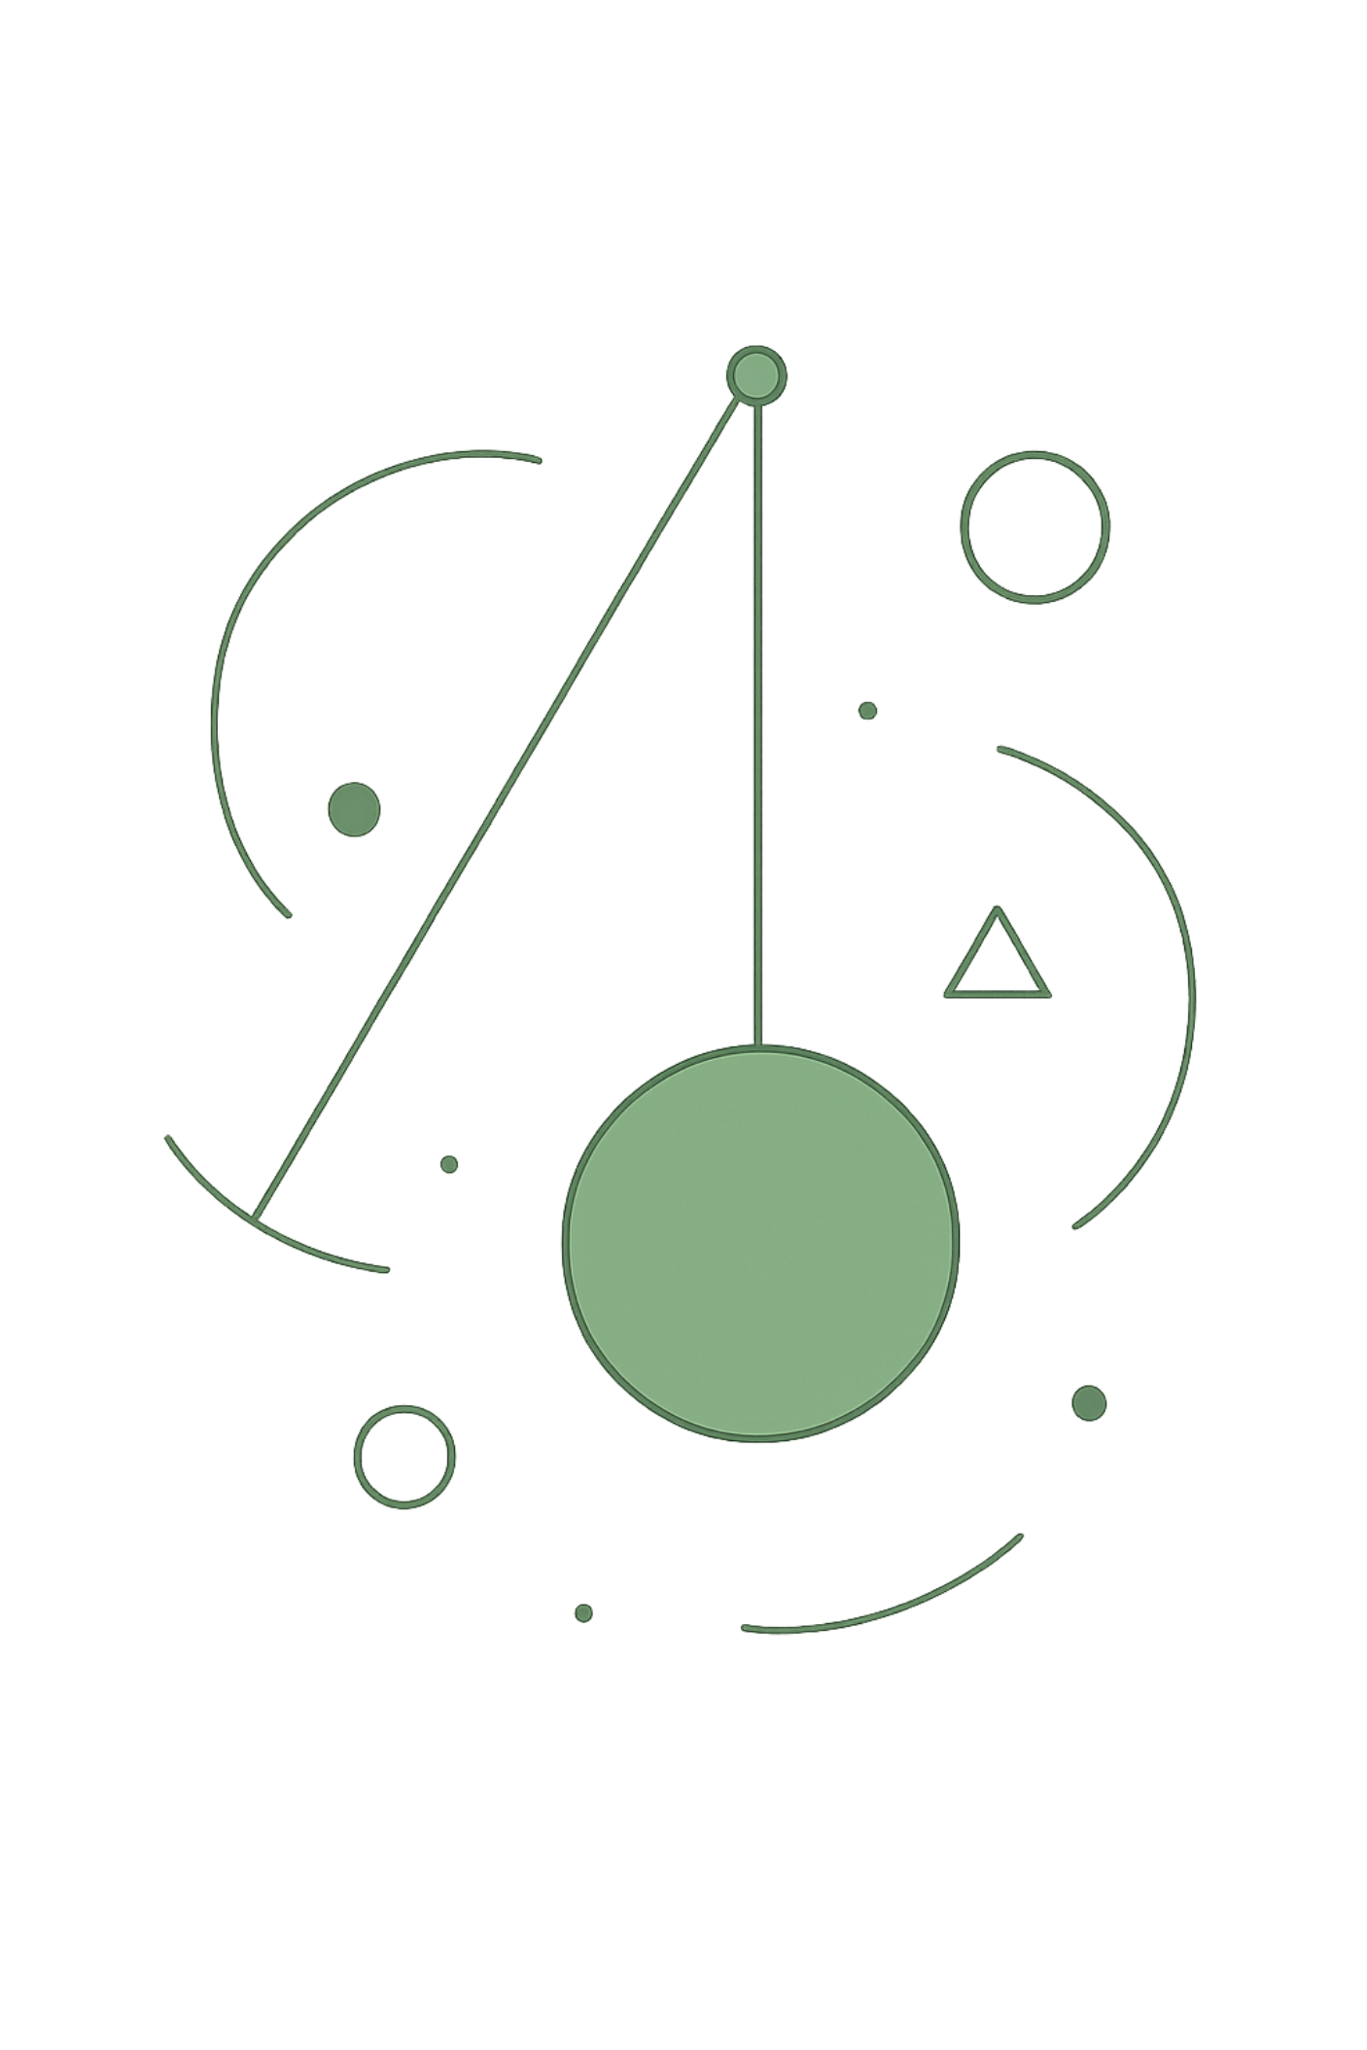
Свободное и подвижное
Отличие от других языков
Подвижность ударения
В русском языке ударение свободное — оно не привязано к определённому слогу, как, например, во французском (всегда последний) или польском (всегда предпоследний). Это делает русский язык гибким, но и требует запоминания.
При изменении формы слова ударение может перемещаться:
вЁсла → веслО
бЫл → былА
гОрод → городА
рУки → рукА

Slide 5

Орфоэпия: искусство правильно говорить
Что изучает орфоэпия?
Орфоэпия — раздел языкознания, который устанавливает нормы литературного произношения. Она отвечает на вопрос: как правильно говорить? Орфоэпические нормы фиксируются в специальных словарях и являются обязательными для публичной речи.
Историческая изменчивость
Ударение не стоит на месте — оно меняется вместе с языком и эпохой. Слова, которые в эпоху Крылова и Пушкина звучали иначе, сегодня произносятся по-новому. Например, «музыка» в XVIII веке нередко произносили с ударением на второй слог.

Slide 6



Битва гласных: ударные против безударных
Ударный гласный
Безударный гласный
Под ударением гласный звук слышится чётко и ясно. Он произносится полно, без изменений, именно так, как пишется. Это «сильная позиция» — в ней гласный звук не вызывает сомнений.
Без ударения гласный ослабевает и изменяется. Например, буква о в безударной позиции произносится как а. Это «слабая позиция» — в ней возникают ошибки написания.
6
1
3/5
Гласных букв
Ударный слог
Слов с ошибками
В русском алфавите: а, е, ё, и, о, у, ы, э, ю, я — из них ударными могут быть все
В слове всегда только один ударный слог, остальные — безударные
Большинство орфографических ошибок связано именно с безударными гласными

Slide 7

Главное правило грамотности
Существует универсальный способ проверить написание безударной гласной — изменить форму слова так, чтобы сомнительная гласная оказалась под ударением.
вода → вОды ✓
лесной → лЕс ✓
грибной → грИб ✓
Проверяем безударную о
Проверяем безударную е
Проверяем безударную и
Ударением проверяй — и смело пиши! Это правило работает для большинства слов русского языка.

Slide 8





Итоги: зачем нам ударение?
Элемент устной речи
Ударение — важнейший компонент звучащего слова. Без правильного ударения речь становится непонятной или комичной.
Маркер смысла
Ударение разграничивает значения слов-омографов и помогает точно передать мысль собеседнику.
Словарь — ваш помощник
Пользуйтесь орфоэпическими словарями. Они фиксируют актуальные нормы и помогают избежать ошибок в произношении.
Внимание к звучанию
Будьте внимательны к тому, как «звучит» ваше слово. Слушайте грамотную речь, читайте вслух — это лучшая тренировка.

